Slide 1
TIN HỌC KỸ THUẬT
TRONG ĐIỆN TỬ -VIỄN THÔNG
Số tín chỉ: 02
Lý thuyết: 09 buổi
Bài tập: 04 buổi
Giảng viên: Trần Mạnh Cường
Email: cuong.tran@utc.edu.vn

Slide 2
Tài liệu học tập
Fundamentals of Programming Python- Richard L. Halterman
Learn Python the Hard Way, 3rd Edition
Programming in Python 3, Mark Summerfield
Python Algorithms, Magnus Lie Hetland
Python and Tkinter Programming, John E. Grayson
Professional IronPython – John Paul Mueller
Python Tools for Visual Studio, Martino Sabia, Cathy Wang
Website
Learn Python The Hardway: https://learnpythonthehardway.org/
Learn Python Code cademy: https://www.codecademy.com/learn/python
Learn Python Treehouse: https://teamtreehouse.com/learn-to-code/python
Learn Python code mentor: https://www.codementor.io/learn-python-online
Visualize Python: http://www.pythontutor.com

Slide 3
Nội dung các buổi học
Phần Lý thuyết
Giới thiệu về Lập trình Python và công cụ lập trình
Các khái niệm cơ bản
Vẽ đồ thị
Các biểu thức điều kiện và vòng lặp
Hàm trong Python
Xử lý chuỗi dữ liệu
Xử lý danh sách
Xử lý tập tin
Một số ứng dụng trong xử lý ảnh

Slide 4
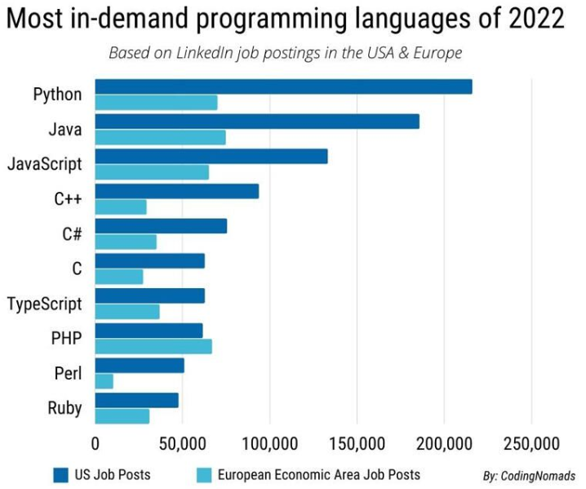
Các ngôn ngữ lập trình

Slide 5
Tại sao lại là Python
// Your First js node Program
<!DOCTYPE HTML>
<html>
<body>
<p>Before the script...</p>
<script>
alert( 'Hello, world!' );
</script>
<p>...After the script.</p>
</body>
</html>
// Your First C++ Program
#include <iostream>
int main() {
std::cout << "Hello World!";
return 0;
}
// Your First Java Program
class HelloWorld {
public static void main(String[] args) {
System.out.println("Hello, World!");
}
}
Your First Python Program
print('Hello, World!')

Slide 6
Tại sao lại là Python
Flexibility: Mềm dẻo, tính tương thích cao
Readability: Cấu trúc rõ ràng, cú pháp ngắn gọn
Productivity: Hiệu quả, chặt chẽ, nhanh, mạnh và có trên tất cả nền tảng của các hệ điều hành (UNIX, MS-DOS, Windows, Linux,…)
Easy-to-learn: Dễ học
Great libraries: Thư viện lớn

Slide 7

Tại sao lại là Python

Slide 8

Tại sao lại là Python

Slide 9
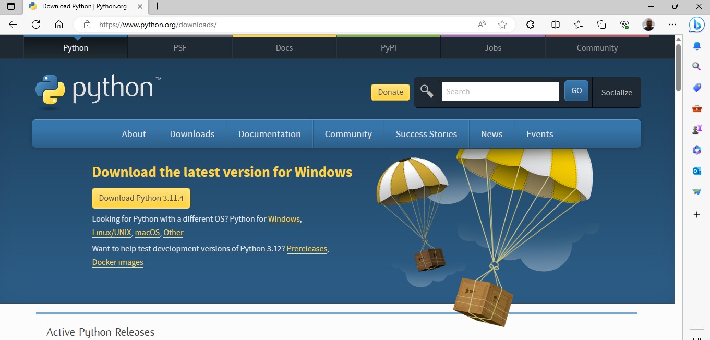
Tải và cài đặt Python
Để tải Python ta vào: https://www.python.org/downloads/

Slide 10
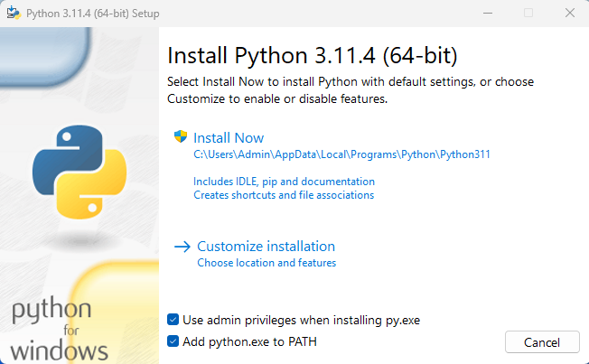
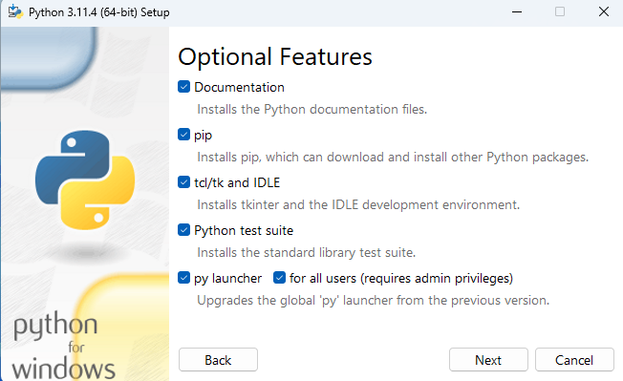
Tải và cài đặt Python
Chọn mục này
Chọn hết và bấm Next
Lưu ý chọn hết mục này

Slide 11
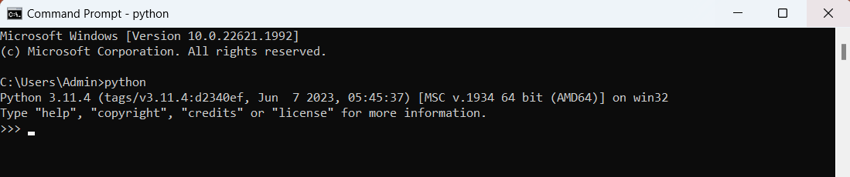
Kiểm tra Version Python
Trên cửa sổ Command Promt, gõ lệnh python
Có thể trực tiếp gõ các lệnh của Python ở đây

Slide 12
Các công cụ để soạn thảo và chạy lệnh Python
Chạy từng lệnh trên cửa sổ Command Promt
Sử dụng công cụ IDLE tích hợp sẵn trên bộ cài Python.
Sử dụng một số trình soạn thảo
PyCharm
Sublime Text
Chạy online

Slide 13
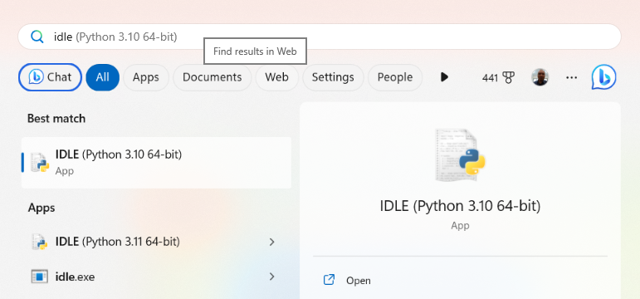
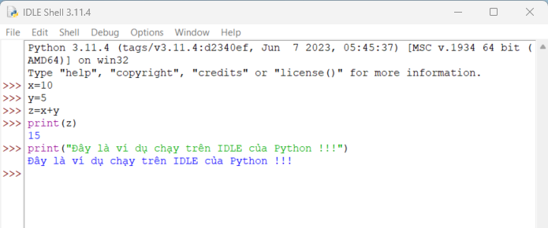
Bộ công cụ tích hợp sẵn IDLE

Slide 14
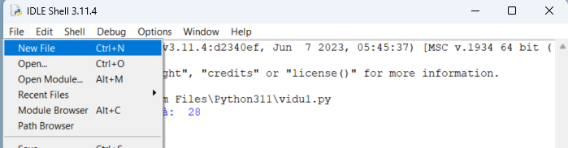
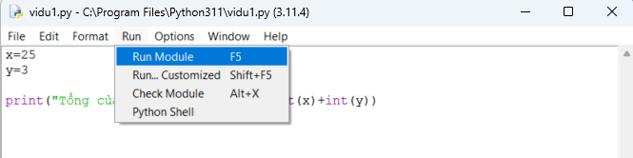
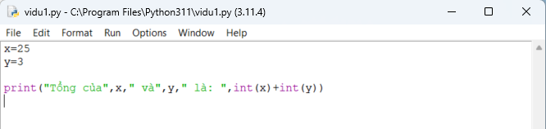
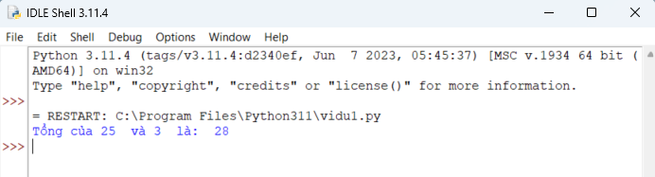
Bộ công cụ tích hợp sẵn IDLE
Nếu không muốn gõ từng lệnh trực tiếp, có thể soạn các lệnh dạng script File → New file
Để chạy script này nhấn F5 hoặc Run → Run Module
Soạn thảo và lưu file dạng *.py
Kết quả chạy

Slide 15
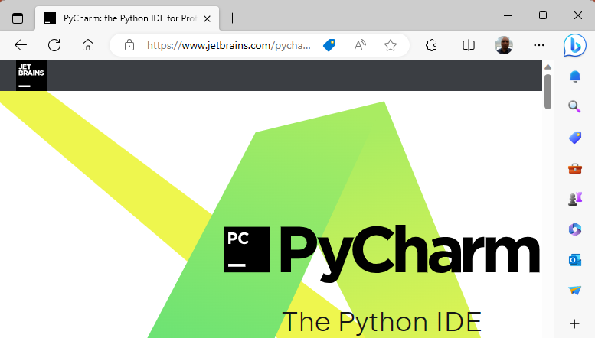
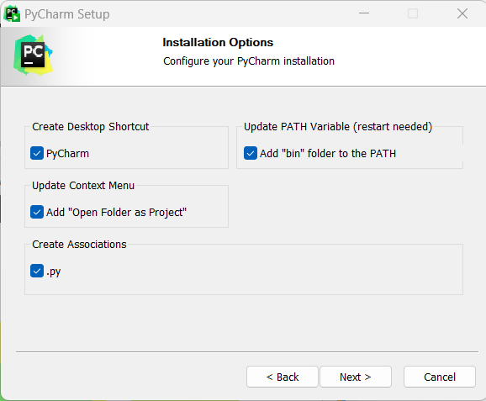
PyCharm
Download PyCharm tại : https://www.jetbrains.com/pycharm/promo/
Chọn tất cả các mục

Slide 16
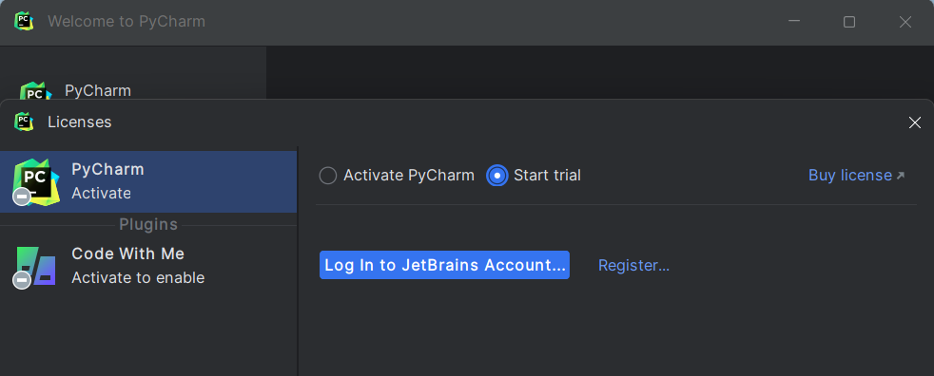
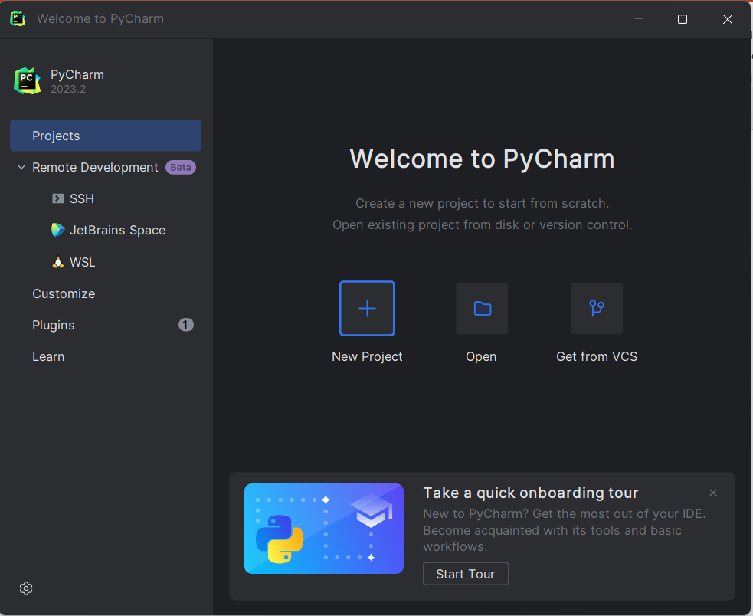
Khởi động PyCharm
Giao diện khởi động PyCharm
Có thể chọn dùng bản Trial
Login để đăng nhập, cần thiết Đăng ký trước
Chọn New Project để bắt đầu dự án mới

Slide 17
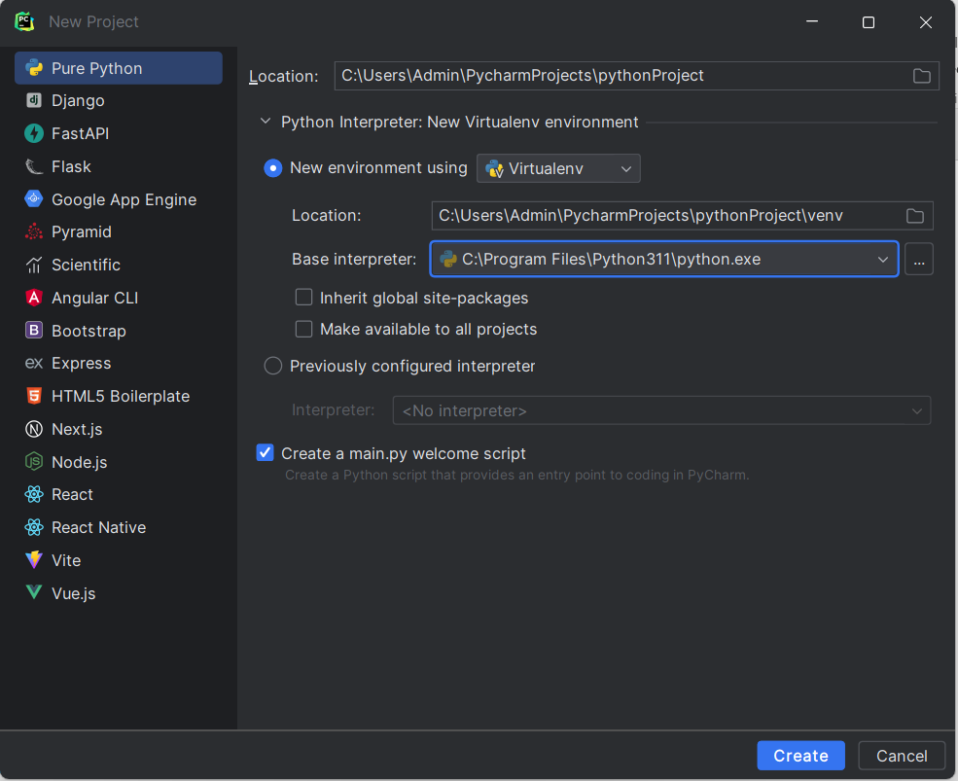
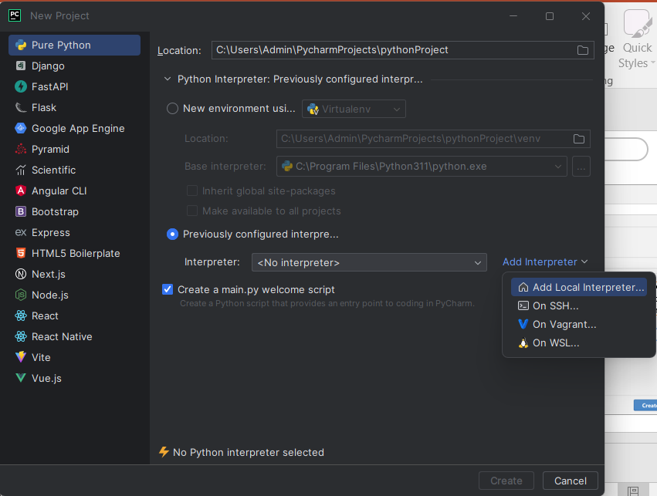
Lựa chọn lõi Python để chạy
Chọn New environment using… nếu sử dụng lõi Python mà PyCharm liên kết
Hoặc cấu hình lõi sử dụng bộ biên dịch cài trên máy trước Previously configured interpreter…
Cần thiết phải tìm lại bộ biên dịch đó bằng cách Add Interpreter

Slide 18
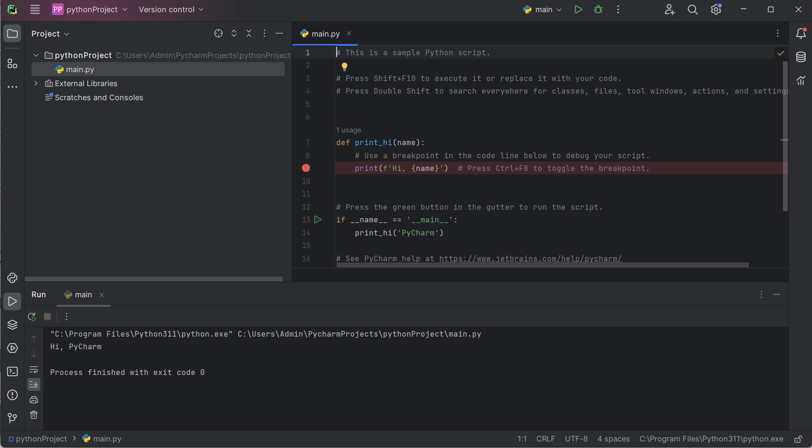
Giao diện mặc định PyCharm
Mặc định có file main.py, ta có thể tạo file khác để code
Quản lý thư mục project
Giao diện code
Giao diện chạy chương trình

Slide 19
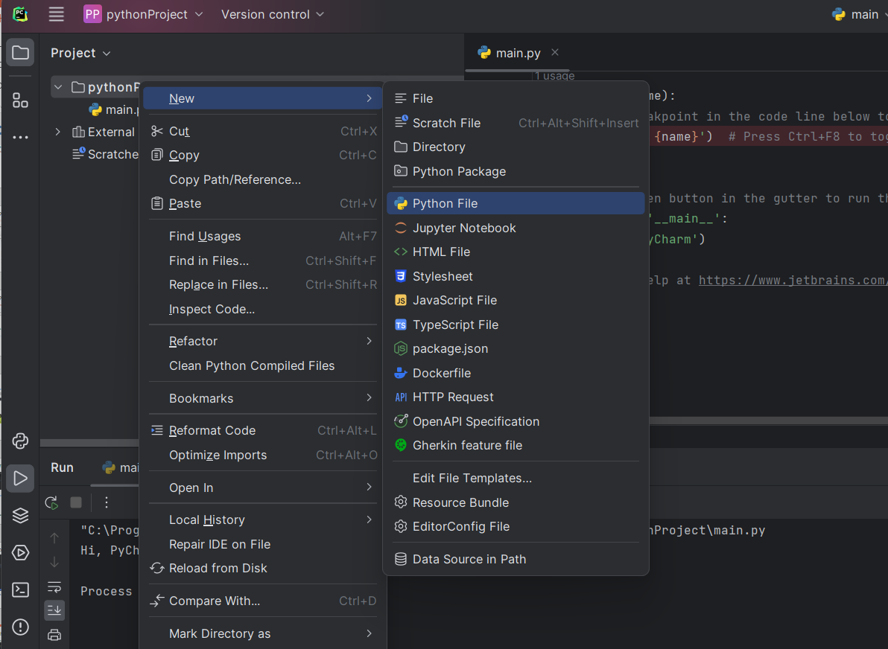
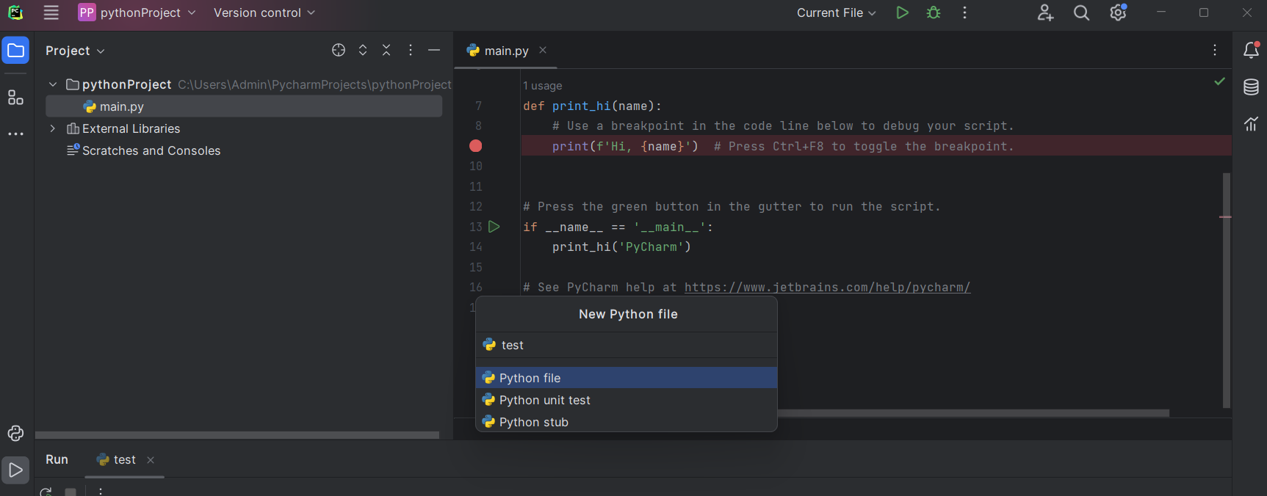
Thêm file vào project
Đặt tên cho file mới
Quản lý thư mục project
Giao diện code
Giao diện chạy chương trình

Slide 20
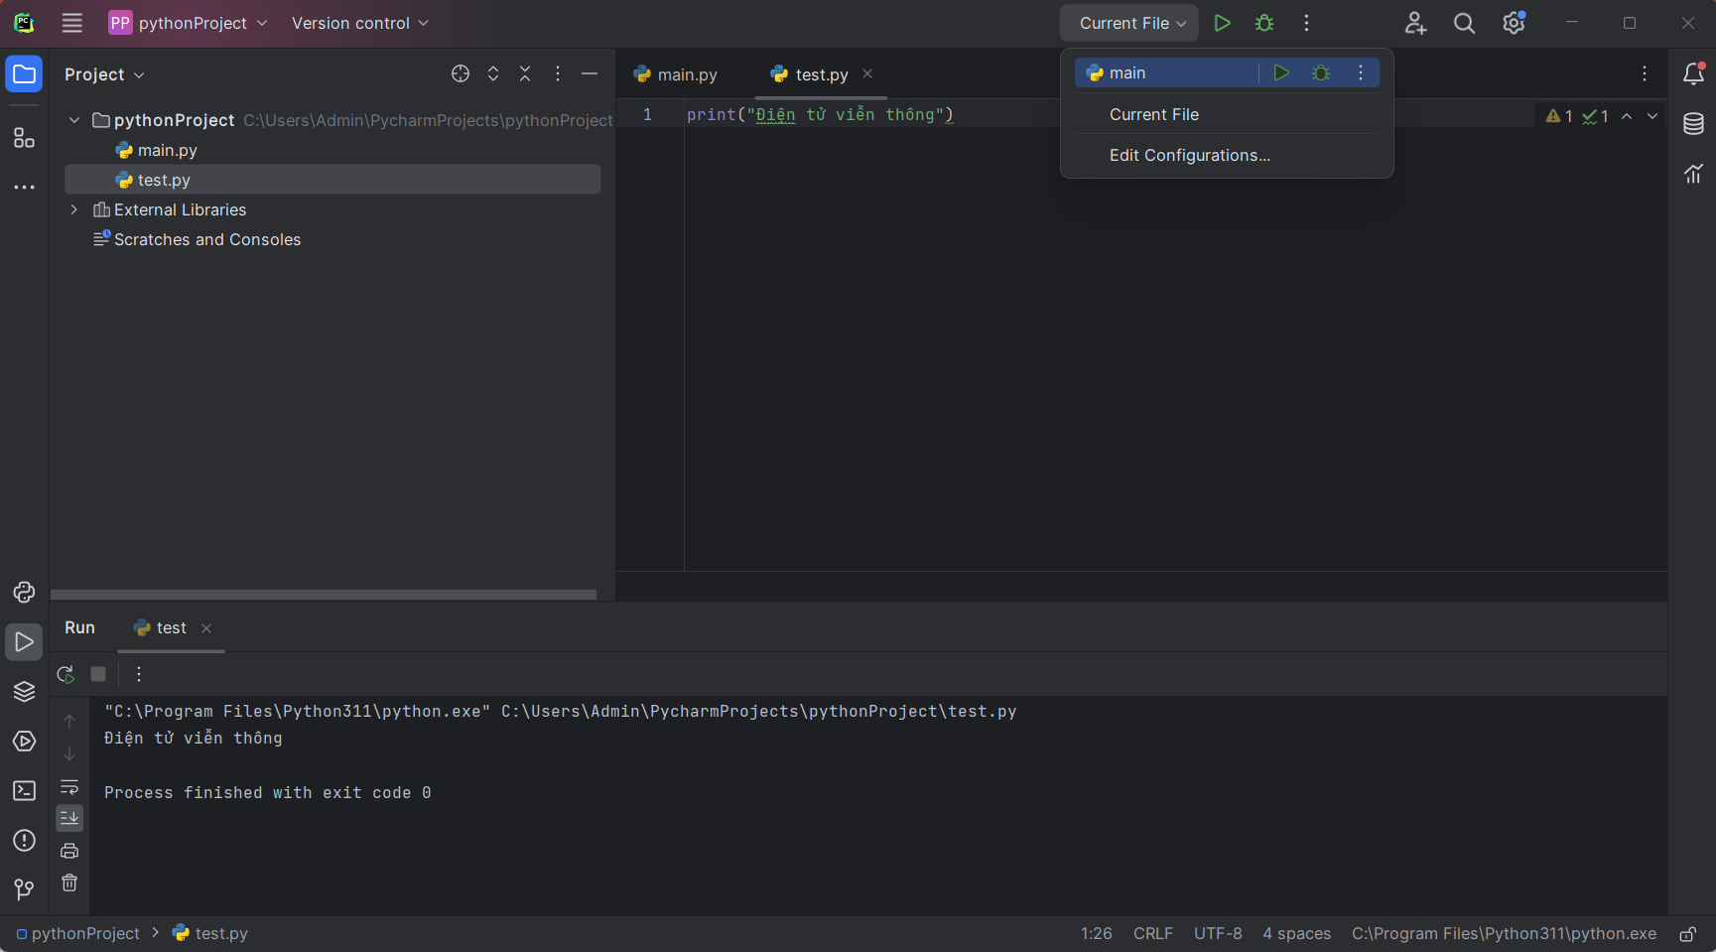
Thêm file vào project
Chọn File để chạy trước khi bấm RUN
Quản lý thư mục project
Giao diện code
Kết quả chạy của file test.py
Giao diện chạy chương trình

Slide 21
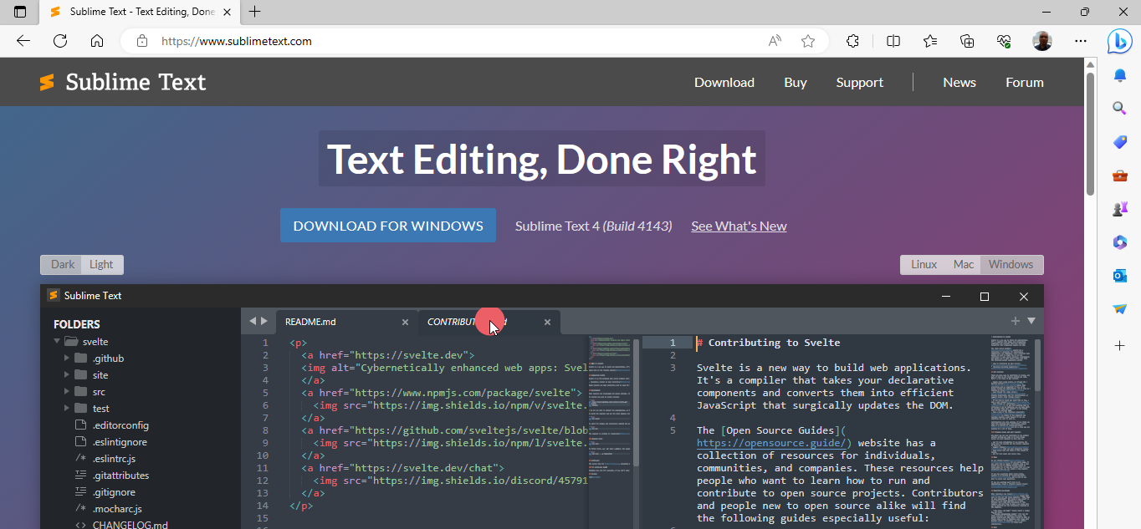
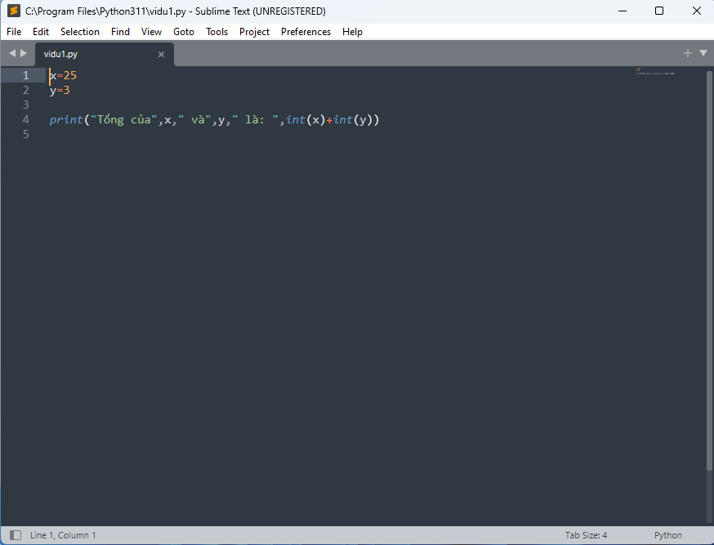
Sublime Text
Download Sublime Text tại : https://www.sublimetext.com/download_thanks?target=win-x64
Quản lý thư mục project
Giao diện code
Lưu ý:
- Sublime Text chỉ là chương trình soạn thảo
- Muốn Build chương trình cần phải được
nhúng vào lõi của Python
Giao diện chạy chương trình

Slide 22
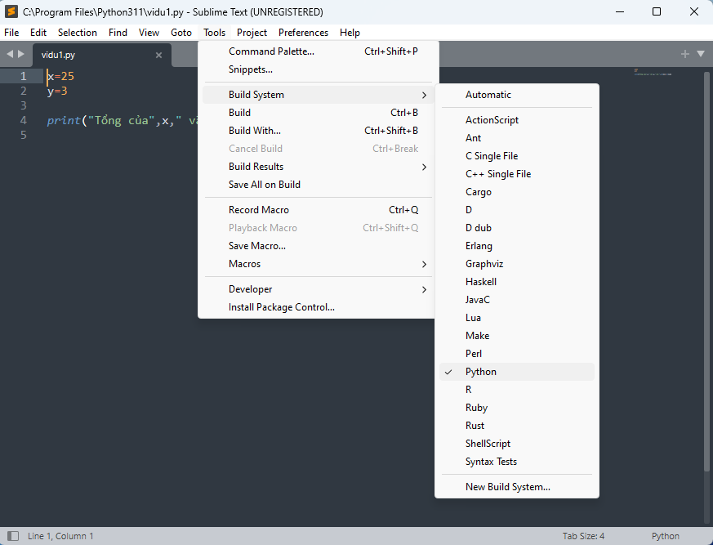
Nhúng Sublime Text vào ngôn ngữ lập trình
Chọn: Tools → Build System → Python
Bắt buộc phải cài đặt Python trên máy tính thì mới biên dịch được
Quản lý thư mục project
Giao diện code
Giao diện chạy chương trình

Slide 23
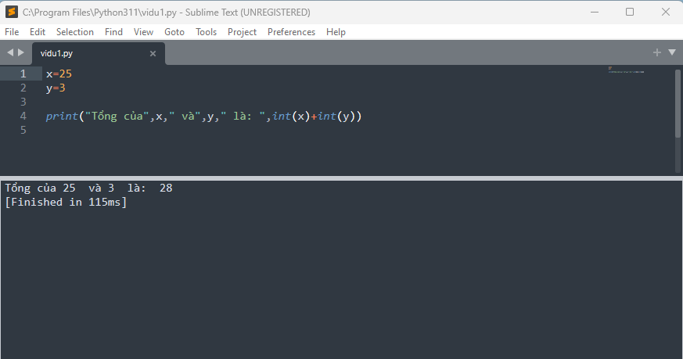
Biên dịch trên Sublime Text
Chọn: Tools → Build hoặc Ctrl + B
Khu vực code chương trình
Quản lý thư mục project
Giao diện code
Khu vực hiện kết quả
Giao diện chạy chương trình

Slide 24
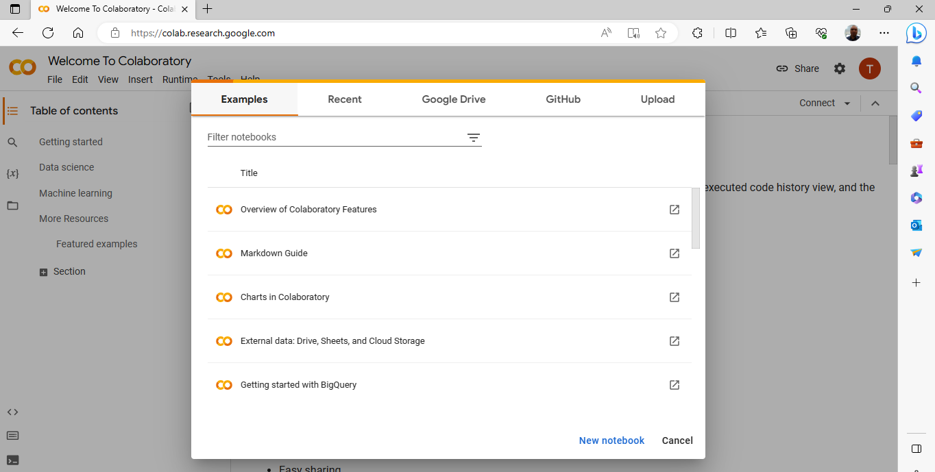
Chạy online – Google Colab
https://colab.research.google.com
Khu vực code chương trình
Quản lý thư mục project
Giao diện code
Khu vực hiện kết quả
Giao diện chạy chương trình

Slide 25
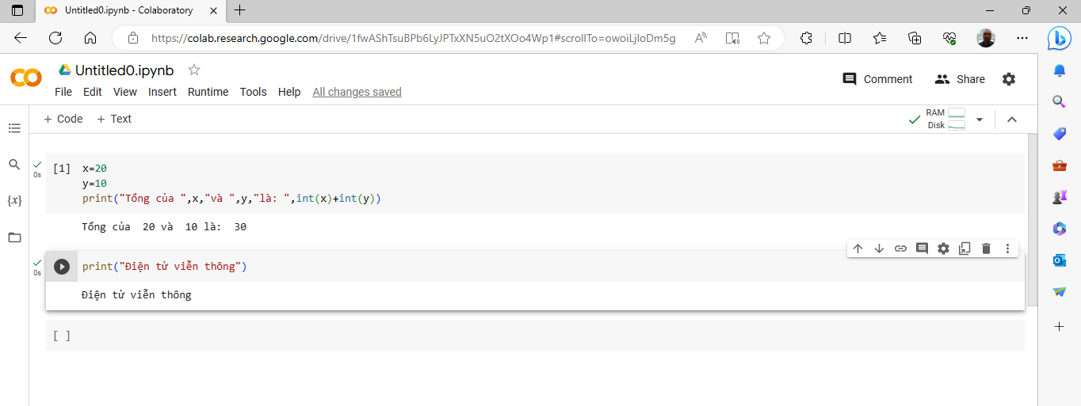
Chạy online – Google Colab
Có thể code nhiều chương trình
Để chạy chương trình, chọn chương trình chạy và ấn nút play
Kết quả chạy được list dưới phần code chương trình
Khu vực code chương trình
Quản lý thư mục project
Giao diện code
Khu vực hiện kết quả
Giao diện chạy chương trình
Yêu cầu kết nối Internet để chạy

Slide 26
Gói PIP
Lõi hoạt động của Python khá nhẹ ~ 30 Mbytes. Do đó, khi sử dụng trong các ứng dụng sẽ cần được tích hợp thêm các thư viện hỗ trợ.
Việc cài đặt và quản lý các thư viện sử dụng trong Python được thực hiện thông qua gói quản lý PIP
Khu vực code chương trình
Quản lý thư mục project
pip install package_name
Giao diện code
Khu vực hiện kết quả
Ví dụ cài đặt thư viện xử lý ảnh opencv
pip install opencv-python
Giao diện chạy chương trình

Slide 27
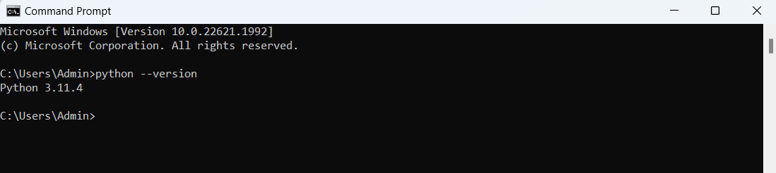
Kiểm tra máy có Python hay chưa
python --version
Khu vực code chương trình
Quản lý thư mục project
Giao diện code
Khu vực hiện kết quả
Giao diện chạy chương trình

Slide 28
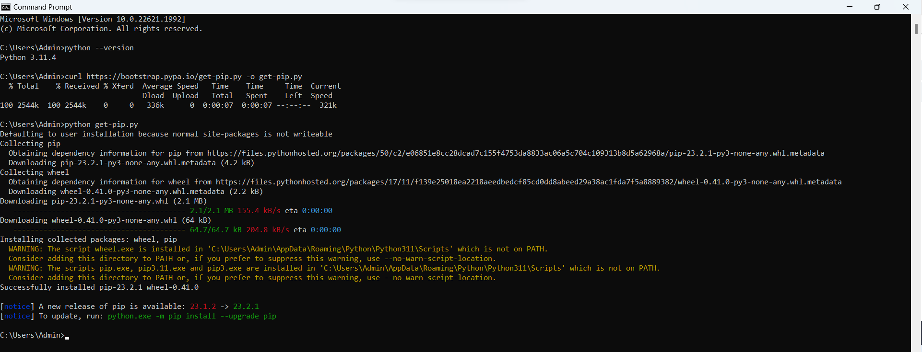
Cài đặt PIP
Mở Command Promt
Sử dụng lần lượt 2 câu lệnh sau
curl https://bootstrap.pypa.io/get-pip.py -o get-pip.py
python get-pip.py
Khu vực code chương trình
Quản lý thư mục project
Giao diện code
Khu vực hiện kết quả
Giao diện chạy chương trình

